Slide 1

escuela benjamín franklin
Portafolio de evidencias, equipo 5.

Slide 2
Integrantes
Rosa Corona Salguero, Biología
Araceli Cuevas Guzmán, Inglés
Luis Roberto Martínez Hernández, Historia
Alfonso Sánchez Zúñiga, Literatura

Slide 3
proyecto
El fin de los tiempos una mirada al futuro.
(Realizaremos varias infografías en el idioma inglés y el tema será la contaminación) en el ciclo 2018-19

Slide 4
Índice
1. Conclusiones por equipo
2. Conclusiones generales
3. Planeación de proyecto
3.1. Documentos gráficos del trabajo general de los asistentes a la sesión número 1

Slide 5
4. Organizador gráfico ( preguntas esenciales)
5. Organizador gráfico ( proceso de indagación)
6. Formato A.M.E. General
7. Formato E.I.P. Resumen
8. Elaboración de proyecto
9. Fotos de la 2ª. reunión

Slide 6
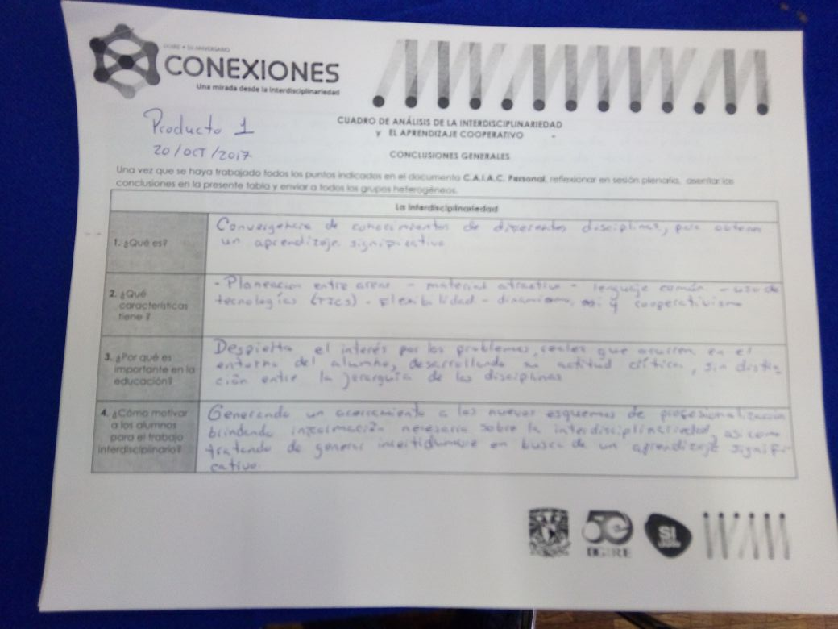
1. Conclusiones por equipo, Rosy

Slide 7
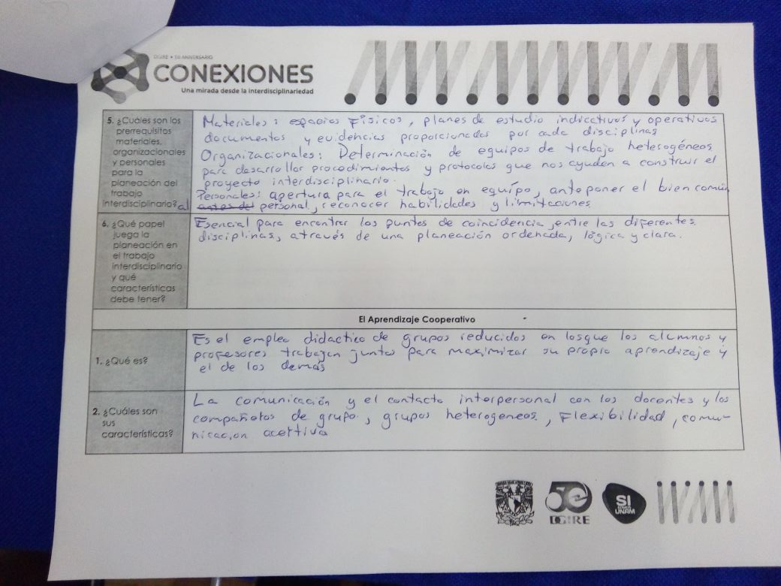

Slide 8
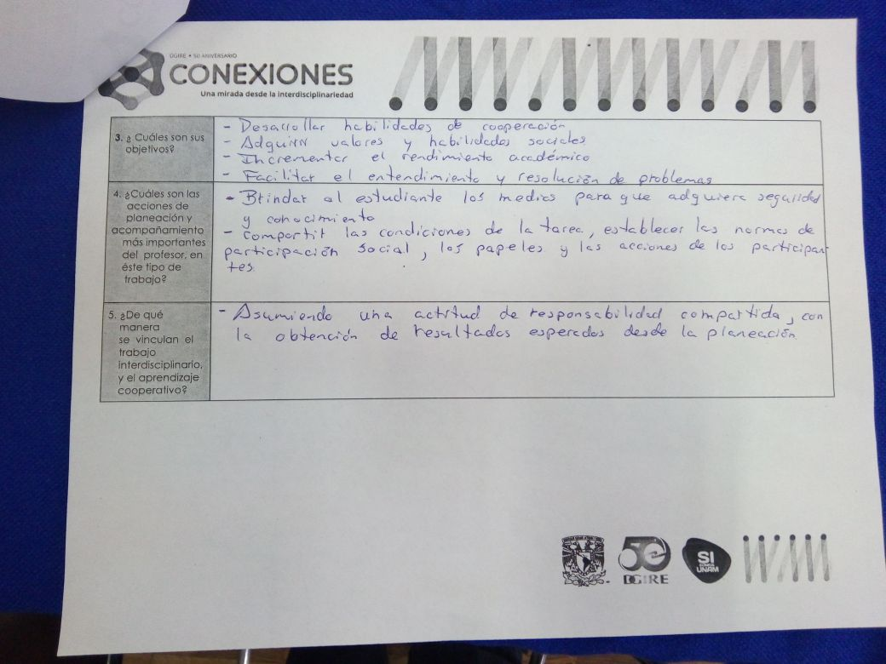

Slide 9
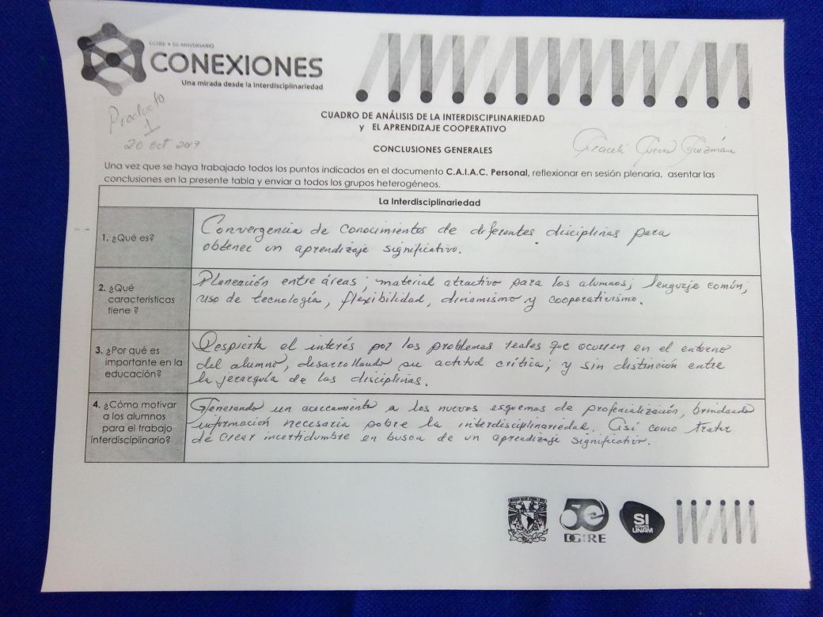
Araceli

Slide 10
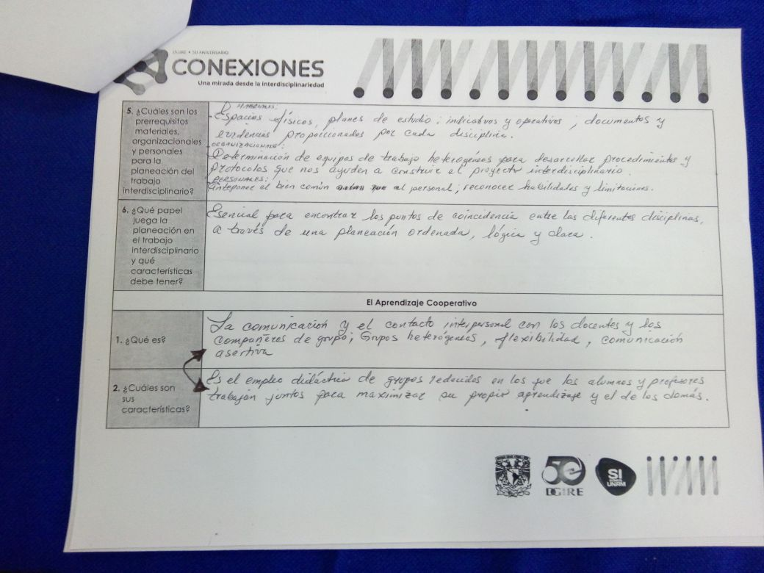

Slide 11
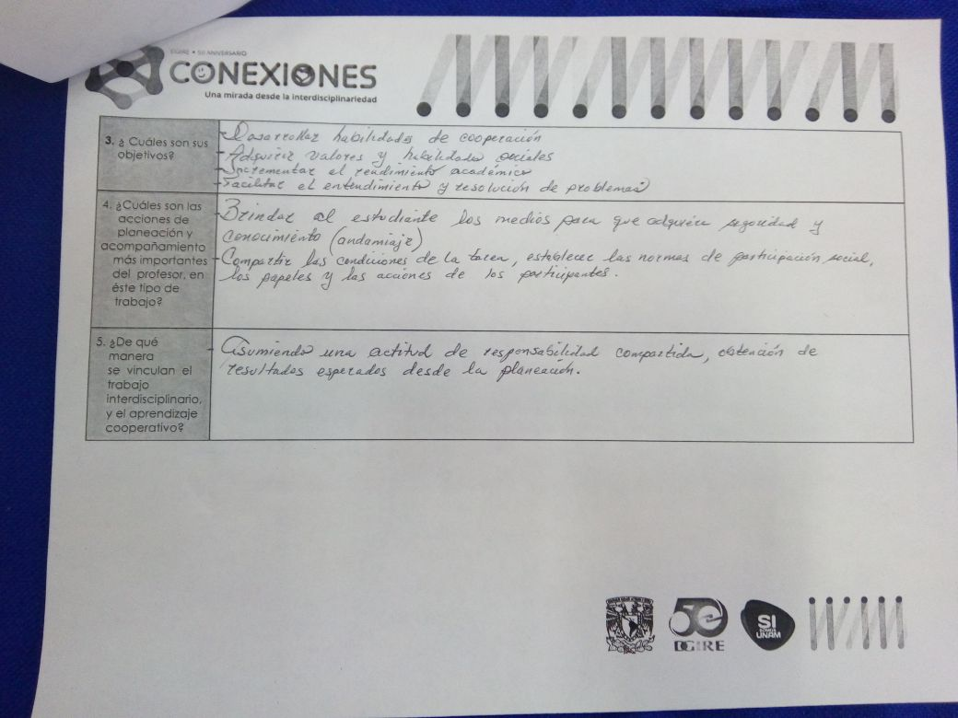

Slide 12
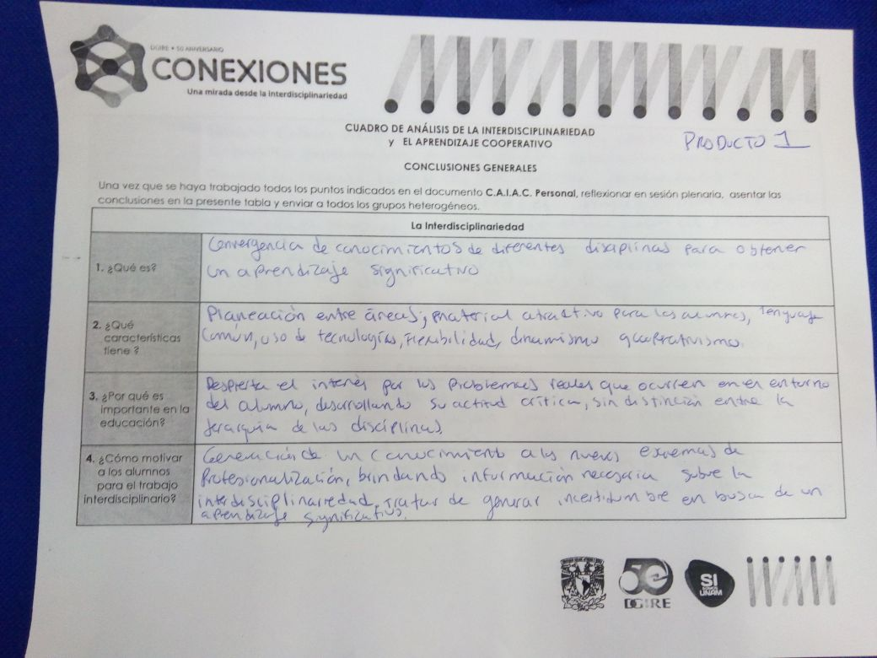
Roberto

Slide 13
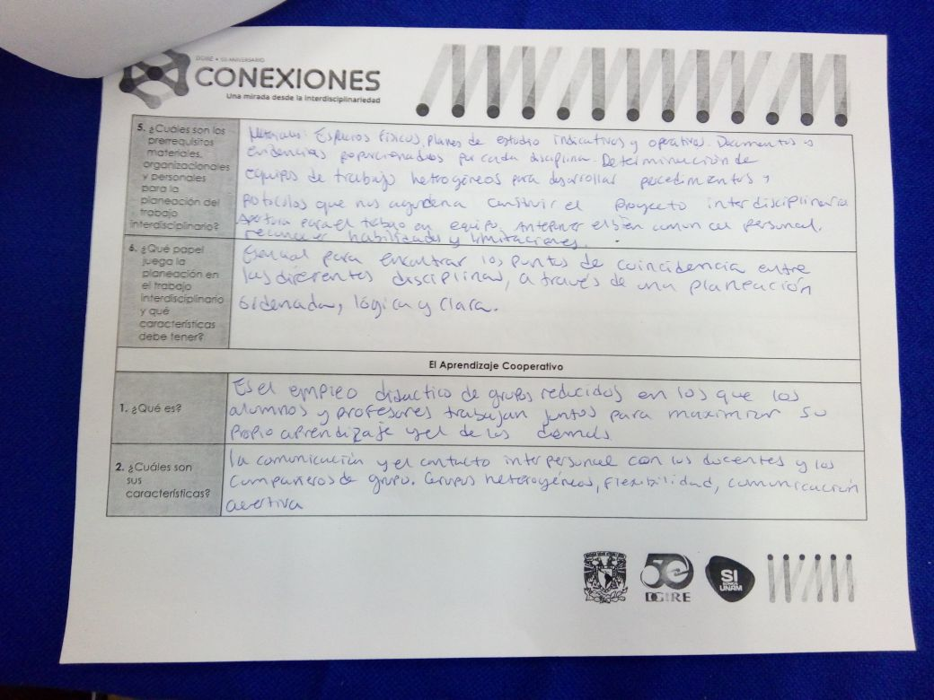

Slide 14
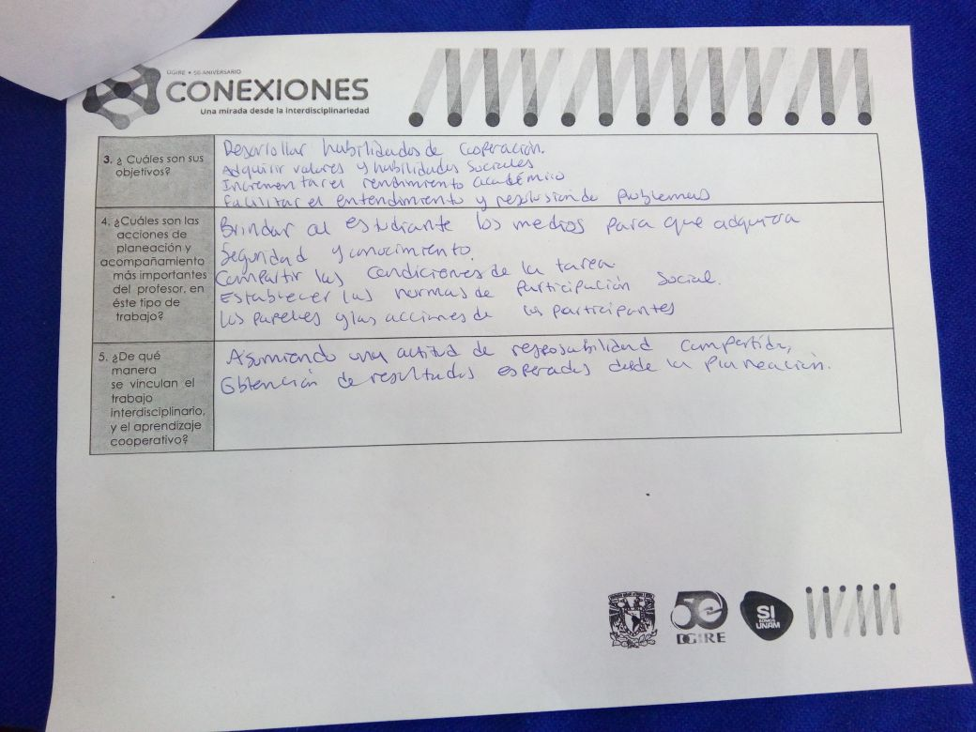

Slide 15
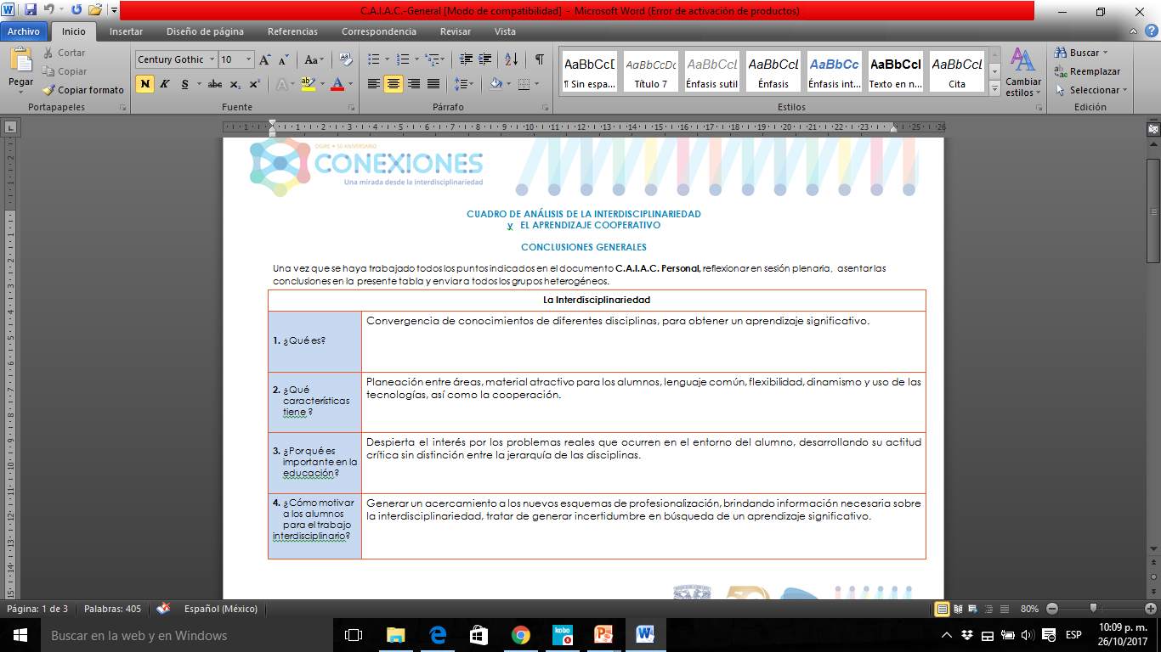
2. Conclusiones generales

Slide 16
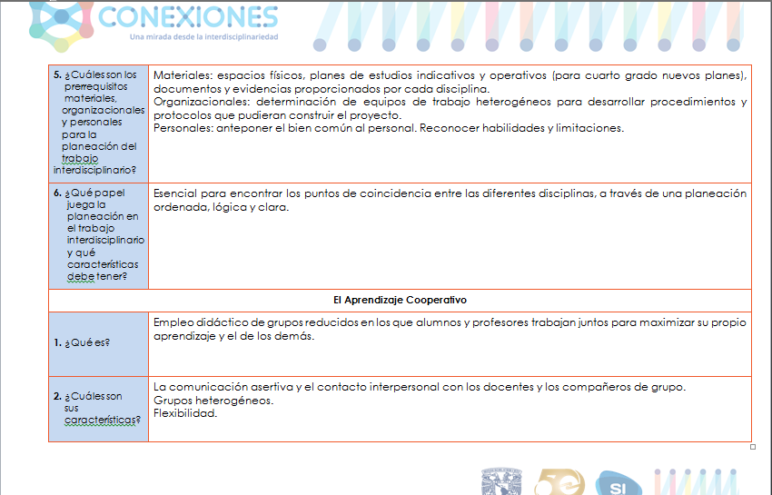

Slide 17
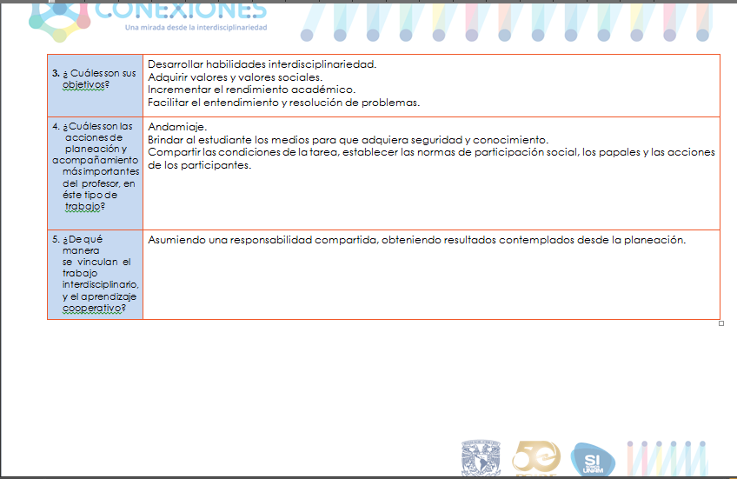

Slide 18
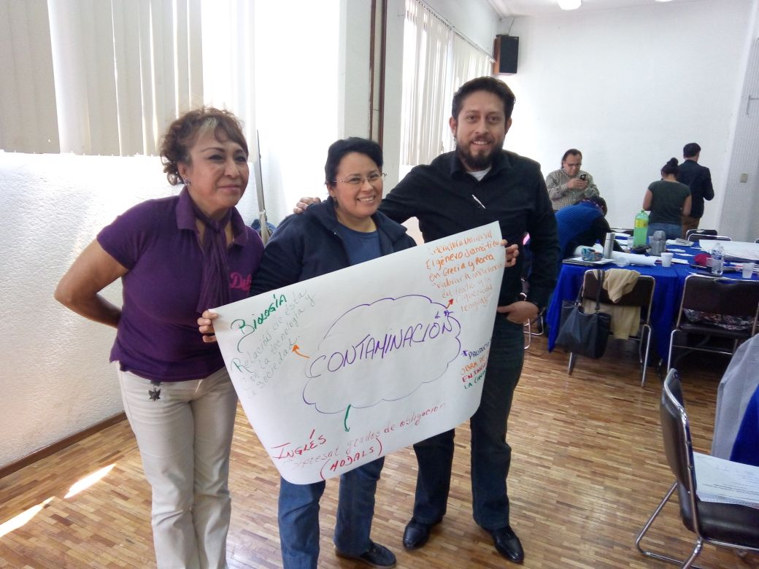
3. Planeación del proyecto

Slide 19
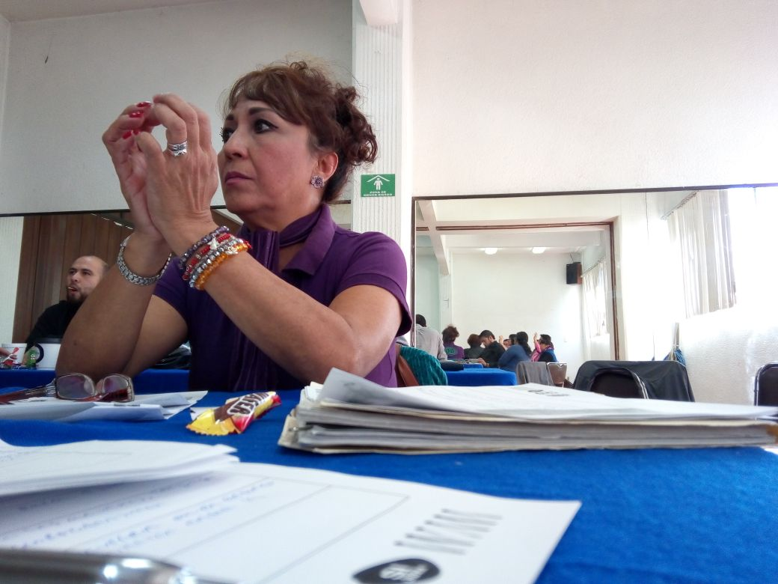
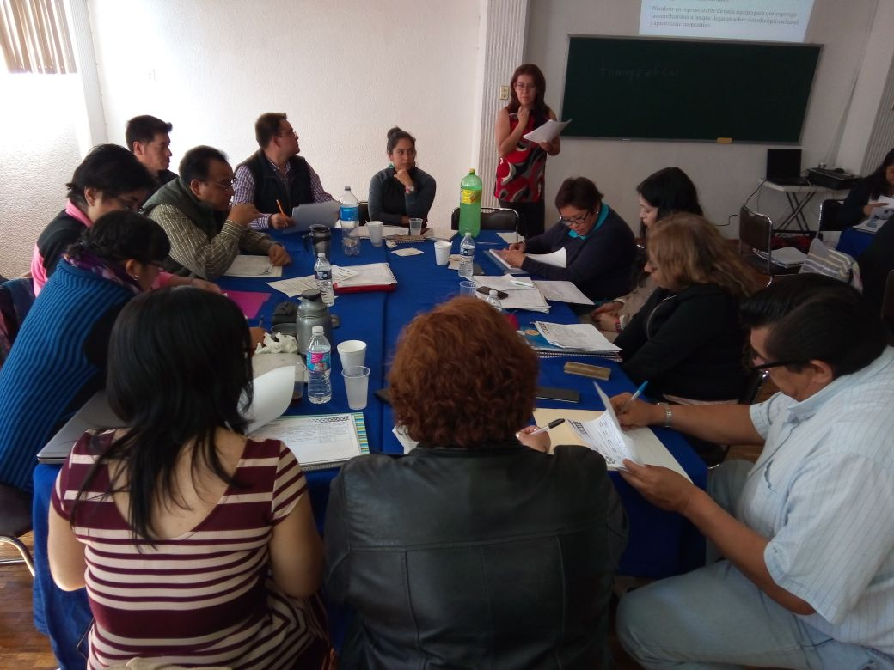
3.1. Documentos gráficos

Slide 20
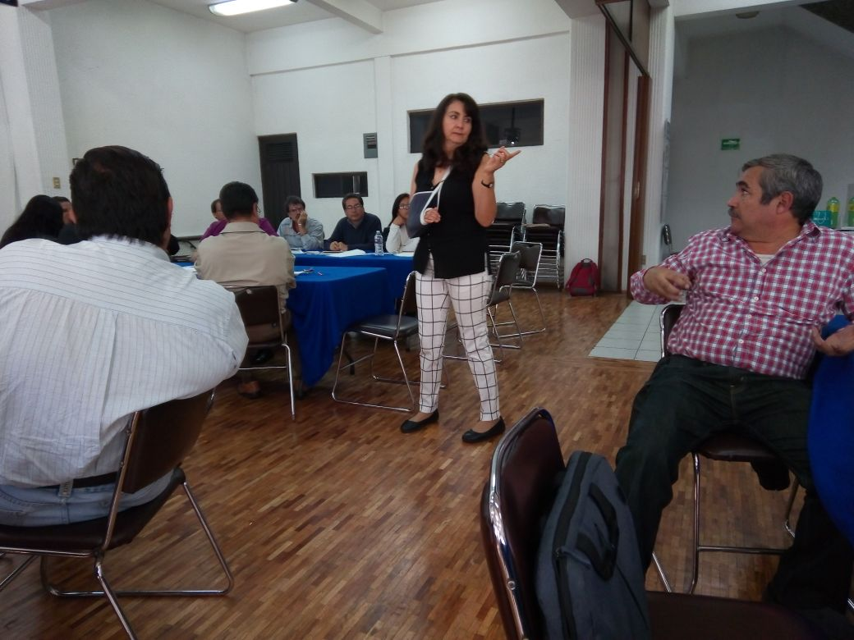
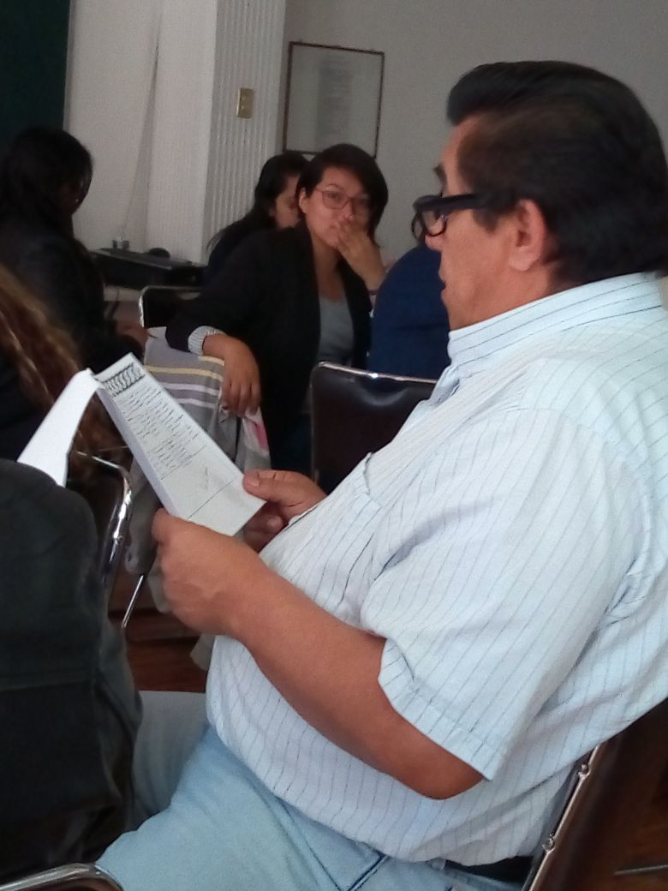
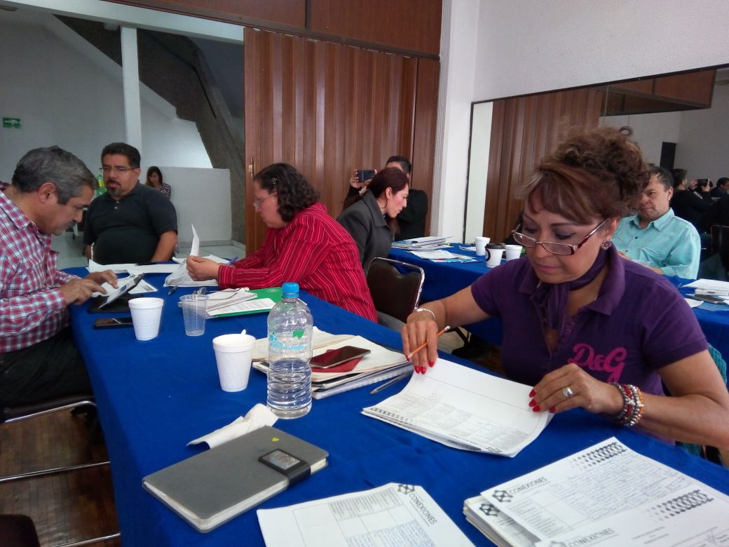

Slide 21
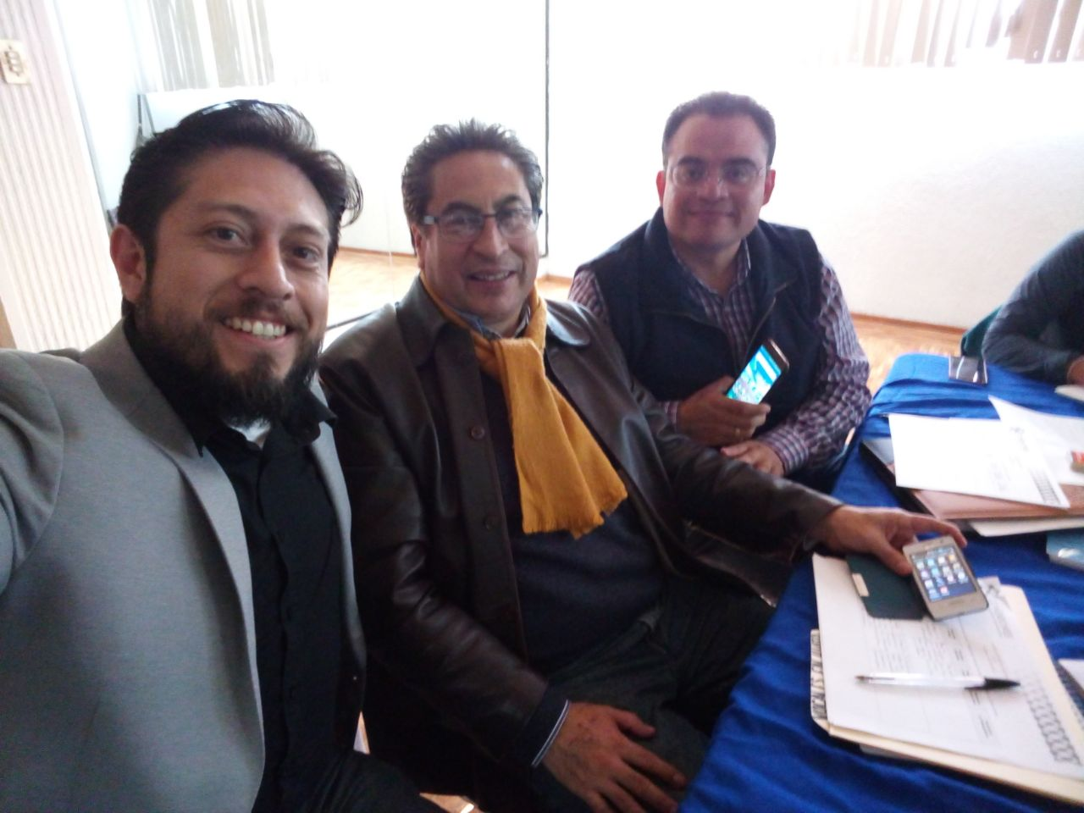
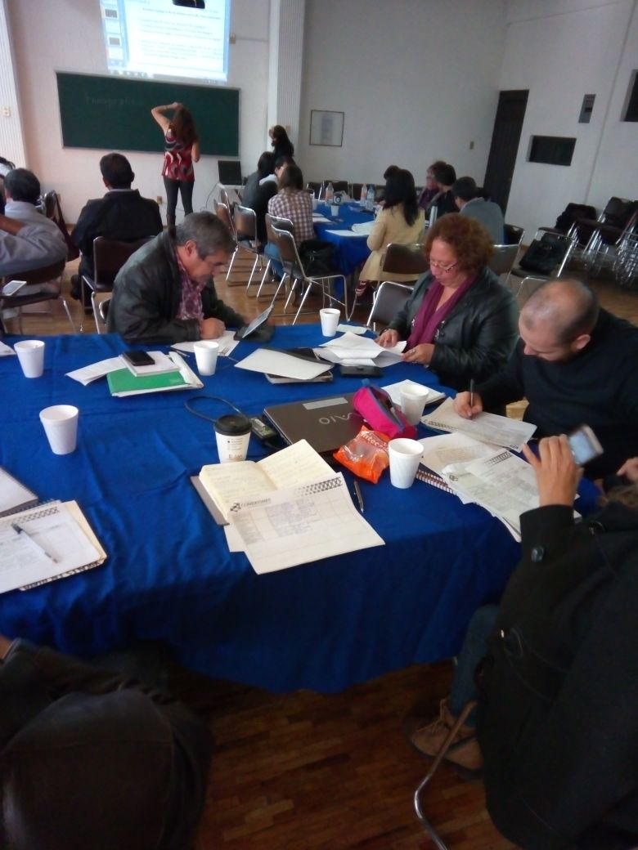
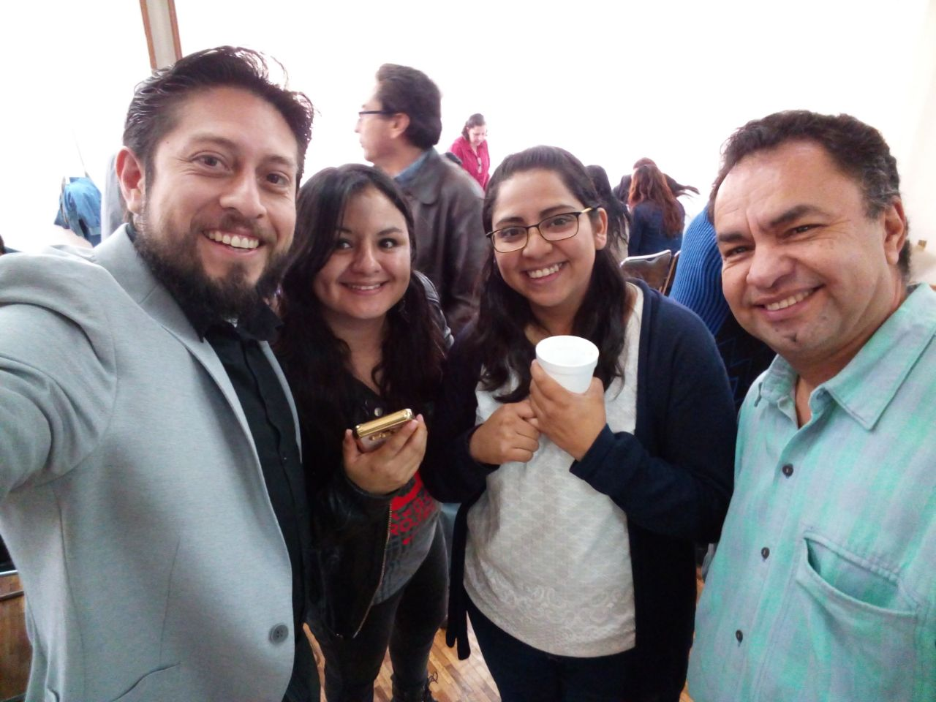

Slide 23
PRODUCTO 4

Slide 24
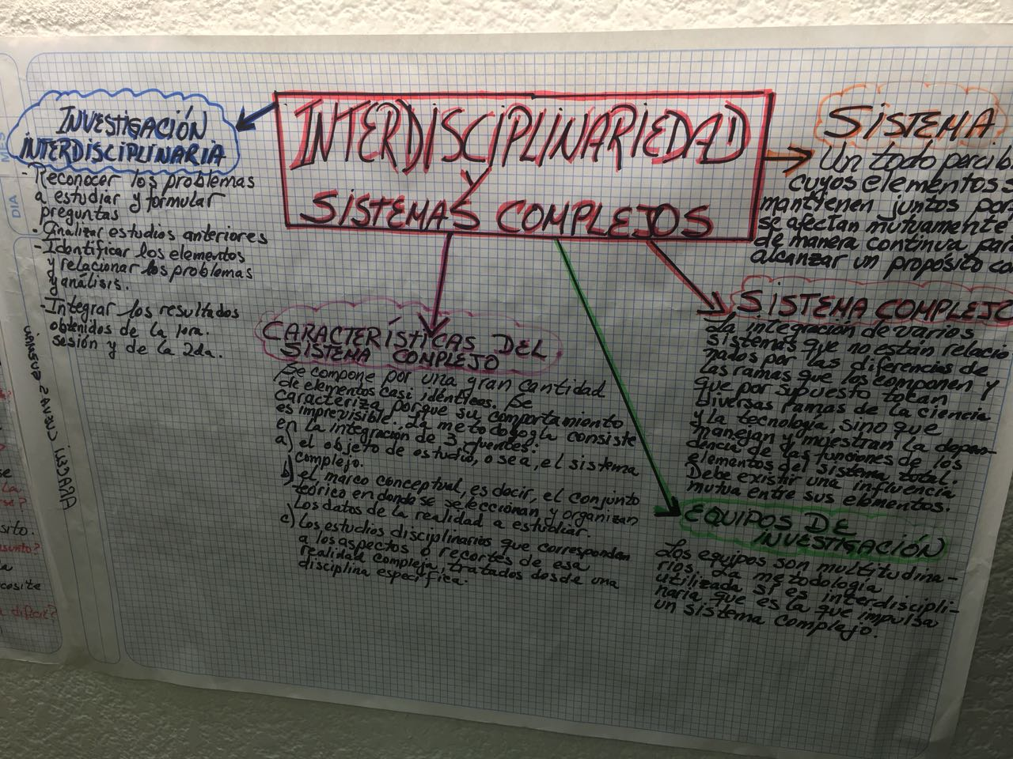
PRODUCTO 5

Slide 25
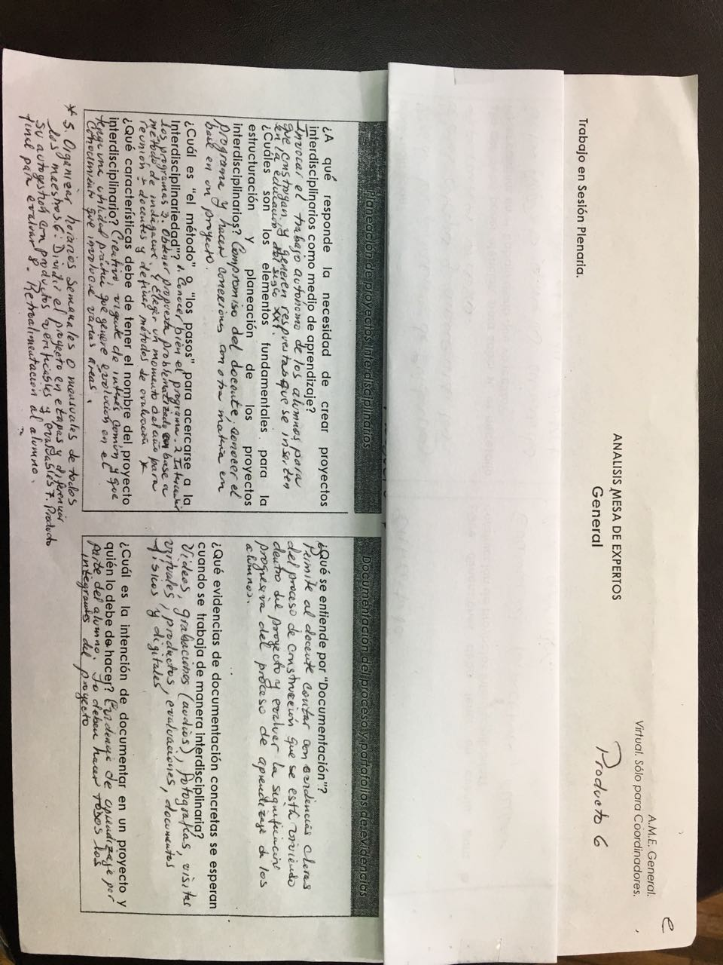
Producto 6

Slide 26
Producto 7
Estructura Inicial de Planeación
E.I.P. Resumen (Señalado. Producto7.)
El equipo heterogéneo:
Nombre de los proyectos revisados:
Códice nuestro
Los diferentes ángulos de la guerra
Bioingeniería soluciones creativas para problemas en México
Contexto. Justifica las circunstancias o elementos de la realidad en la que se da el problema o propuesta.
Introducción y/o justificación del proyecto.
El inminente crecimiento de la población en el mundo ha generado problemas importantes en la naturaleza: escasez de agua, extinción de especies, disminución de espacios para vivir, nuevas enfermedades, calentamiento global; y no somos conscientes del peligro que causa esto en un mediano plazo. Es verdad que en el siglo XXI se ha dado un boom en el cine, en la literatura y en la ciencia sobre la importancia de cuidar el medio ambiente, no obstante a los jóvenes parece no interesarles demasiado, así que nos proponemos trabajar una serie de infografías desde la decadencia del mundo con la falta de animales, enfermedades, sin agua potable y contaminación extrema. Es preciso señalar que será bilingüe para que haya un diálogo, no sólo en México sino en otros países, con la premisa de que puede ser universal, ya que no sólo es un problema de nuestro país sino del mundo, al igual que los personajes que plasmaremos en nuestro trabajo. Debe existir una investigación histórica, científica, cultural y literaria, por lo que nos valdremos de las asignaturas de Historia, Biología, Literatura e Inglés para la traducción.

Slide 27
II. Intención. Sólo una de las propuestas da nombre al proyecto.
 | Resolver un problema Explicar de manera detallada cómo se puede abordar y/o solucionar el problema.
Realizar una obra teatral que genere consciencia en la juventud, por medio del análisis de los efectos que la contaminación causa en los ecosistemas: agua, aire, suelo y cómo esto provoca la modificación de las especies.
III. Objetivo general del proyecto. Toma en cuenta a todas las asignaturas involucradas.
Crearemos una obra teatral en inglés sobre la decadencia del mundo por falta de un ecosistema digno para vivir, se involucrará a personajes importantes de la historia y literatura para diseñar y crear soluciones con la intención de sensibilizar e impactar de una manera positiva al alumno para que cree, diseñe, innove y concientice a sus espectadores; logre un cambio y detenga el deterioro del ecosistema.

Slide 28
IV. Disciplinas involucradas en el trabajo interdisciplinario.
Disciplinas: | Disciplina 1. BIOLOGÍA | Disciplina 2. LITERATURA | Disciplina 3. HISTORIA | Disciplina 4. INGLÉS
1. Contenidos / Temas involucrados. Temas y contenidos del programa, que se consideran. | Contaminación del agua, aire y suelo. Cadena alimenticia | Ficcionalidad vs realidad. Teatro, personajes, estructura. | Introducción a la historia y Porfiriato. | Modas y condicionales
2. Conceptos clave, trascendentales. Conceptos básicos que surgen del proyecto, permiten la comprensión del mismo y pueden ser transferibles a otros ámbitos. Se consideran parte de un Glosario. | Ozono CFC (Cloro, Fluro, Carbonadas) Reciclaje Composta Extinción Evolución | Diálogo Escena Guión Personajes Ficción Dirección Utilería Escenografía Vestuario Tramoya | Espacio-Tiempo Viveros Foto y video | Uso del idioma en diferentes situaciones sobre lo que se puede, debe, se necesita o no traducción
3. Objetivos o propósitos alcanzados. | Que el alumno cree estrategias para el cuidado del agua, el suelo y no seguir deteriorando la capa de ozono. | Que el alumno elabore diálogos, escenas y eventos teatrales verosímiles | Que el alumno comprenda el manejo de los tiempos históricos y cómo el tiempo pasado influye en su tiempo presente | Que el alumno haga uso del idioma inglés, manejando modificadores verbales así como condicionales.
4. Evaluación. Productos /evidencias de aprendizaje, que demuestran el avance en el proceso y el logro del objetivo propuesto. | 1. Investigación sobre los productos que generan contaminación. 2. Formas de composta | 1. Diálogo coherente 2. Escenas estructuradas 3. Creación de Escenografía y vestuario | 1. Investigación del personaje. 2. Ejercicios teatrales 3. Ejercicios de video, fotografía y grabación | 1. Estructura gramatical 2. Coherencia y cohesión 3. Pronunciación
5. Tipos y herramientas de evaluación. | Rúbrica | Rúbrica | Rúbrica | Rúbrica

Slide 29
V. Esquema del proceso de construcción del proyecto por disciplinas.
 | Disciplina 1. BIOLOGÍA | Disciplina 2. LITERATURA | Disciplina 3. HISTORIA | Disciplina 4 INGLÉS
1. Preguntar y cuestionar. Preguntas que dirigen la Investigación Interdisciplinaria. | ¿Cómo se involucran las cuatro disciplinas en el proyecto? ¿Cómo se integran las cuatro disciplinas para dar solución a este problema? ¿Cómo solucionar el problema de la contaminación viéndolo como una meta y no como un obstáculo?
2. Despertar el interés (detonar). Estrategias para involucrar a los estudiantes con la problemática planteada, en el salón de clase. | Proyectar un capítulo sobre los Super Science Friends. Proyectar la película Delicatessen Visitas a viveros, zoológicos, tiraderos de basura, plantas de tratamiento, obras de teatro. Lecturas de obras teatrales
3. Recopilar información a través de la investigación. Lo que se investiga. Fuentes que se utilizan. | Biografía de Chales Darwin Teresa Audesirk, La vida en la tierra cuarta parte. Contaminación y cadenas alimenticias | Lectura de La cantante Calva, Eugenie Ionesco | Biografía de Miguel Ángel de Quevedo Ponencia del Primer Coloquio de Historia de la Ciencia: “Viveros de Coyoacán, hogar de los bosques mexicanos”. | Biografía de William Shakespeare Our change, EBF. Modas y condicionales

Slide 30
4. Organizar la información. Implica: clasificación de datos obtenidos, análisis de los datos obtenidos, registro de la información. conclusiones por disciplina, conclusiones conjuntas. | Un calendario de actividades que se comparte de manera digital, un formato de reuniones de los profesores (bitácora), lista de verificación de los alumnos para la información, el guión y el video. Horarios de atención para los alumnos y horarios de elaboración de escenografía y vestuario. | Un calendario de actividades que se comparte de manera digital, un formato de reuniones de los profesores (bitácora), lista de verificación de los alumnos para la información, el guión y el video. Horarios de atención para los alumnos y horarios de elaboración de escenografía y vestuario. | Un calendario de actividades que se comparte de manera digital, un formato de reuniones de los profesores (bitácora), lista de verificación de los alumnos para la información, el guión y el video. Horarios de atención para los alumnos y horarios de elaboración de escenografía y vestuario. | Un calendario de actividades que se comparte de manera digital, un formato de reuniones de los profesores (bitácora), lista de verificación de los alumnos para la información, el guión y el video. Horarios de atención para los alumnos y horarios de elaboración de escenografía y vestuario.
5. Llegar a conclusiones parciales (por disciplina) útiles para el proyecto, de tal forma que lo aclaran, describen o descifran, (fruto de la reflexión colaborativa de los estudiantes). ¿Cómo se lograron? | Elaboración de cuestionarios por disciplina. Diálogo actores-espectador una vez que termine la función que genere opiniones sobre su sentir. | Elaboración de cuestionarios por disciplina. Diálogo actores-espectador una vez que termine la función que genere opiniones sobre su sentir. | Elaboración de cuestionarios por disciplina. Diálogo actores-espectador una vez que termine la función que genere opiniones sobre su sentir. | Elaboración de cuestionarios por disciplina. Diálogo actores-espectador una vez que termine la función que genere opiniones sobre su sentir.

Slide 31
6. Conectar. Manera en que las conclusiones de cada disciplina dan respuesta o se vinculan con la pregunta disparadora del proyecto. Estrategia o actividad para lograr que haya conciencia de ello. | La propuesta de un mundo decadente y las posibilidades evolutivas que trae consigo está destrucción, visto desde la perspectiva histórica, literaria y científica por medio de tres personajes que influyeron en estos ámbitos y poca gente logra percibirlos de esta manera ya que están encasillados o aislados en algunas disciplinas académicas y nosotros intentaremos darles un cambio útil al mismo tiempo que los rescatamos del olvido en el que se encuentran para que dialoguen con las nuevas generaciones.
7. Evaluar la información generada. ¿La información obtenida cubre las necesidades para la solución del problema? Propuesta de investigaciones para complementar el proyecto. | La información obtenida puede ser utilizada para generar reflexión y con ello un cambio que es lo que se busca impulsa en cada adolescente que asista a la representación teatral de México y el mundo.
VI. División del tiempo. VII. Presentación.
Tiempos dedicados al proyecto cada semana. Momentos destinados al Proyecto. Horas de trabajó dedicadas al trabajo disciplinario. Horas de trabajo dedicadas al trabajo interdisciplinario. | Presentación del proyecto (producto). Características de la presentación. ¿Qué se presenta? ¿Cuándo? ¿Dónde? ¿Con qué? ¿A quién, por qué, para qué?
Biología: 1 hora semanal por disciplina y 2 horas semanales interdisciplinarias Literatura: 1 hora semanal por disciplina y 2 horas semanales interdisciplinarias Historia: 1 hora semanal por disciplina y 2 horas semanales interdisciplinarias Inglés: 1 hora semanal por disciplina y 2 horas semanales interdisciplinarias | Obra teatral. Después de vacaciones de primavera Anexo 1 de la escuela EBF Escenografía, vestuario, publicidad, comerciales A la comunidad estudiantil para generar un cambio por la necesidad de una consciencia del medio ambiente

Slide 32
VIII. Evaluación del Proyecto.
1. Aspectos que se evalúan | 2. Criterios que se utilizan, para evaluar cada aspecto | 3. Herramientas e instrumentos de evaluación que se utilizan.
Construcción del producto (actividades en clase y avances). Presentación de la obra. | Uniformidad de criterios, mente abierta, humildad intelectual, lógica y la importancia de tener un objetivo en común. | Portafolio de evidencias, rúbricas parciales y finales, listas de verificación.

Slide 33
Estructura Inicial de Planeación
(Producto 8)
Elaboración de Proyecto
Nombre del proyecto. EL FIN DE LOS TIEMPOS, UNA MIRADA AL FUTURO.
Nombre de los profesores participantes y asignaturas.
ARACELI CUEVAS GUZMAN (INGLES)
B) ROSA CORONA SALGUERO (BIOLOGIA)
C) ALFONSO SANCHEZ ZUÑIGA (LITERATURA)
D) LUIS ROBERTO MARTINEZ HERNANDEZ (HISTORIA)
Contexto. Justifica las circunstancias o elementos de la realidad en los que se da el problema.
Introducción y/o justificación del proyecto.
El inminente crecimiento de la población en el mundo ha generado problemas importantes en la naturaleza: escasez de agua, extinción de especies, disminución de espacios para vivir, nuevas enfermedades, calentamiento global; y no somos conscientes del peligro que causa esto en un mediano plazo. Es verdad que en el siglo XXI se ha dado un boom en el cine, en la literatura y en la ciencia sobre la importancia de cuidar el medio ambiente, no obstante a los jóvenes parece no interesarles demasiado, así que nos proponemos trabajar una obra de teatro desde la decadencia del mundo con la falta de animales, enfermedades, sin agua potable y contaminación extrema en un viaje en el tiempo (futuro decadente) de tres personajes significativos: Miguel Ángel de Quevedo, Charles Darwin y William Shakespeare que dialoguen entre sí para generar una consciencia entre los alumnos de bachillerato. Es preciso señalar que será bilingüe para que haya un diálogo, no sólo en México sino en otros países, con la premisa de que puede ser universal, ya que no sólo es un problema de nuestro país sino del mundo, al igual que los personajes que plasmaremos en nuestro trabajo. Debe existir una investigación histórica, científica, cultural y literaria, por lo que nos valdremos de las asignaturas de Historia, Biología, Literatura e Inglés para la traducción.

Slide 34
II. Intención. Sólo una de las propuestas da nombre al proyecto. Redactar como pregunta o premisa problematizadora.
Dar explicación ¿Por qué algo es cómo es? Determinar las razones que generan el problema o la situación. | Resolver un problema Explicar de manera detallada cómo se puede abordar y/o solucionar el problema. | Hacer más eficiente o mejorar algo ¿De qué manera se pueden optimizar los procesos para alcanzar el objetivo propuesto? | Inventar, innovar, diseñar o crear algo nuevo ¿Cómo podría ser diferente? ¿Qué nuevo producto o propuesta puedo hacer?
 | Realizar una obra teatral que genere consciencia en la juventud, por medio del análisis de los efectos que la contaminación causa en los ecosistemas: agua, aire, suelo y cómo esto provoca la modificación de las especies
III. Objetivo general del proyecto. Tomar en cuenta todas las asignaturas involucradas
Crearemos una obra teatral en inglés, sobre la decadencia del mundo por falta de un ecosistema digno para vivir, se involucrará a personajes importantes de la historia y literatura para diseñar y crear soluciones con la intención de sensibilizar e impactar de una manera positiva al alumno para que cree, diseñe, innove y concientice a sus espectadores; logre un cambio y detenga el deterioro del ecosistema.
III. Objetivo general del proyecto. Tomar en cuenta todas las asignaturas involucradas.

Slide 35
IV. Disciplinas involucradas en el trabajo interdisciplinario.
Disciplinas: | Disciplina 1. BIOLOGIA | Disciplina 2. LITERATURA | Disciplina 3. HISTORIA | Disciplina 4. INGLES
1. Contenidos/Temas Involucrados del programa, que se consideran. | Contaminación del agua, aire y suelo. Cadena alimenticia | Ficcionalidad vs realidad. Teatro, personajes, estructura. | Introducción a la historia y Porfiriato. | Modas y condicionales
2. Conceptos clave, Trascendentales. Conceptos básicos que surgen del proyecto, permiten la comprensión del mismo y pueden ser transferibles a otros ámbitos. Se consideran parte de un Glosario. | a) Ozono b) CFC (Cloro, Fluro, Carbonadas) c) Reciclaje d) Composta e) Extinción f) Evolución | a) Diálogo b) Escena c) Guión d) Personajes e) Ficción f) Dirección g) Utilería h) Escenografía i) Vestuario j) Tramoya | a) Espacio-Tiempo b) Viveros c) Foto y video | a) Uso del idioma en diferentes situaciones sobre lo que se puede, debe, se necesita o no b) traducción
3. Objetivos o propósitos a alcanzar. | Que el alumno cree estrategias para el cuidado del agua, el suelo y no seguir deteriorando la capa de ozono. | Que el alumno elabore diálogos, escenas y eventos teatrales verosímiles | Que el alumno comprenda el manejo de los tiempos históricos y cómo el tiempo pasado influye en su tiempo presente | Que el alumno haga uso del idioma inglés, manejando modificadores verbales así como condicionales.

Slide 36
4. Evaluación. Productos /evidencias de aprendizaje para demostrar el avance del proceso y el logro del objetivo propuesto. | 1.- Investigación sobre los productos que generan contaminación. 2.- estrategias que apliquen la regla de las 3 erres ( reducir, reutilizar y reciclar) 3.- estudio sobre los cambios adaptativos de los seres vivos ante los cambios climáticos 3.- Cooperación y en trabajo en equipo | 1. Diálogo coherente 2. Escenas estructuradas 3. Creación de Escenografía y vestuario | 1. Investigación del personaje. 2. Ejercicios teatrales 3. Ejercicios de video, fotografía y grabación | 1.Investigación de personajes históricos 2. Ejercicios teatrales así como de video y grabación, actuación, estructura escenográfica participación colaboracionista y coperacionista, coherencia, cohesión 3. Estructuras gramaticales en ingles, pronunciación 4. Desenvolvimiento
5. Tipos y herramientas de evaluación. | Rúbrica, cuestionarios y resolución de problemas Examen escrito | Rúbrica | Rúbrica | Rúbricas Técnicas de observación Listas de cotejo Portafolios de evidencias Preguntas Examen escrito sobre modales y condicionales

Slide 37
V. Esquema del proceso de construcción del proyecto por disciplinas.
 | Disciplina 1. | Disciplina 2. | Disciplina 3. | Disciplina 4.
1. Preguntar y cuestionar. Preguntas para dirigir la Investigación Interdisciplinaria. | ¿Cómo se involucran las cuatro disciplinas en el proyecto? ¿Cómo se integran las cuatro disciplinas para dar solución a este problema? ¿Cómo solucionar el problema de la contaminación viéndolo como una meta y no como un obstáculo? | 1. Preguntar y cuestionar. Preguntas para dirigir la Investigación Interdisciplinaria. | ¿Cómo se involucran las cuatro disciplinas en el proyecto? ¿Cómo se integran las cuatro disciplinas para dar solución a este problema? ¿Cómo solucionar el problema de la contaminación viéndolo como una meta y no como un obstáculo? | 1. Preguntar y cuestionar. Preguntas para dirigir la Investigación Interdisciplinaria.

Slide 38
2. Despertar el interés (detonar). Estrategias para involucrar a los estudiantes con la problemática planteada, en el salón de clase | Proyectar un capítulo sobre los Super Science Friends. Proyectar la película Delicatessen Visitas a viveros, zoologicos, tiraderos de basura, plantas de tratamiento, obras de teatro. Lecturas de obras teatrales | 2. Despertar el interés (detonar). Estrategias para involucrar a los estudiantes con la problemática planteada, en el salón de clase | Proyectar un capítulo sobre los Super Science Friends. Proyectar la película Delicatessen Visitas a viveros, zoologicos, tiraderos de basura, plantas de tratamiento, obras de teatro. Lecturas de obras teatrales | 2. Despertar el interés (detonar). Estrategias para involucrar a los estudiantes con la problemática planteada, en el salón de clase
3. Recopilar información a través de la investigación. Propuestas a investigar y sus fuentes. | Biografía de Chales Darwin Teresa Audesirk, La vida en la tierra cuarta parte. Contaminación y cadenas alimenticias | Lectura de La cantante Calva, Eugenie Ionesco | Biografía de Miguel Ángel de Quevedo Ponencia del Primer Coloquio de Historia de la Ciencia: “Viveros de Coyoacán, hogar de los bosques mexicanos”. | Biografía de William Shakespeare Our change, EBF. Modas y condicionales
4. Organizar la información. Implica: clasificación de datos obtenidos, análisis de los datos obtenidos, registro de la información. conclusiones por disciplina, conclusiones conjuntas. | Un calendario de actividades que se comparte de manera digital, un formato de reuniones de los profesores (bitácora), lista de verificación de los alumnos para la información, el guión y el video. Horarios de atención para los alumnos y horarios de elaboración de escenografía y vestuario. | Un calendario de actividades que se comparte de manera digital, un formato de reuniones de los profesores (bitácora), lista de verificación de los alumnos para la información, el guión y el video. Horarios de atención para los alumnos y horarios de elaboración de escenografía y vestuario. | Un calendario de actividades que se comparte de manera digital, un formato de reuniones de los profesores (bitácora), lista de verificación de los alumnos para la información, el guión y el video. Horarios de atención para los alumnos y horarios de elaboración de escenografía y vestuario. | Un calendario de actividades que se comparte de manera digital, un formato de reuniones de los profesores (bitácora), lista de verificación de los alumnos para la información, el guión y el video. Horarios de atención para los alumnos y horarios de elaboración de escenografía y vestuario.

Slide 39
5. Llegar a conclusiones parciales (por disciplina). Preguntas útiles para el proyecto, de tal forma que lo aclaren, escriban o descifren (para la reflexión colaborativa de los estudiantes). ¿Cómo se lograrán? | Elaboración de cuestionarios por disciplina. Diálogo actores-espectador una vez que termine la función que genere opiniones sobre su sentir. | Elaboración de cuestionarios por disciplina. Diálogo actores-espectador una vez que termine la función que genere opiniones sobre su sentir. | Elaboración de cuestionarios por disciplina. Diálogo actores-espectador una vez que termine la función que genere opiniones sobre su sentir. | Elaboración de cuestionarios por disciplina. Diálogo actores-espectador una vez que termine la función que genere opiniones sobre su sentir.
6. Conectar. ¿De qué manera las conclusiones de cada disciplina se vincularán, para dar respuesta a la pregunta disparadora del proyecto? ¿Cuál será la estrategia o actividad que se utilizará para lograr que haya conciencia de ello? | La propuesta de un mundo decadente y las posibilidades evolutivas que trae consigo está destrucción, visto desde la perspectiva histórica, literaria y científica por medio de tres personajes que influyeron en estos ámbitos y poca gente logra percibirlos de esta manera ya que están encasillados o aislados en algunas disciplinas académicas y nosotros intentaremos darles un cambio útil al mismo tiempo que los rescatamos del olvido en el que se encuentran para que dialoguen con las nuevas generaciones.
7. Evaluar la información generada. ¿Qué otras investigaciones o asignaturas se pueden proponer para complementar el proyecto? | La información obtenida puede ser utilizada para generar reflexión y con ello un cambio que es lo que se busca impulsa en cada adolescente que asista a la representación teatral de México y el mundo.

Slide 40
VI. Tiempos que se dedicarán al proyecto cada semana. VII. Presentación del proyecto (producto).
Momentos destinados al Proyecto. Horas de trabajó dedicadas al trabajo disciplinario. Horas de trabajo dedicadas al trabajo interdisciplinario. | Características de la presentación. ¿Qué se presenta? ¿Cuándo? ¿Dónde? ¿Con qué? ¿A quién, por qué, para qué
Biología: 1 hora semanal por disciplina y 2 horas semanales interdisciplinarias Literatura: 1 hora semanal por disciplina y 2 horas semanales interdisciplinarias Historia: 1 hora semanal por disciplina y 2 horas semanales interdisciplinarias Inglés: 1 hora semanal por disciplina y 2 horas semanales interdisciplinarias | Obra teatral. Después de vacaciones de primavera Anexo 1 de la escuela EBF Escenografía, vestuario, publicidad, comerciales A la comunidad estudiantil para generar un cambio por la necesidad de una consciencia del medio ambiente

Slide 41
VIII. Evaluación del Proyecto.
1. ¿Qué aspectos se evaluarán? | 2. ¿Cuáles son los criterios que se utilizarán para evaluar cada aspecto? | 3. Herramientas e instrumentos de evaluación que se utilizarán.
Construcción del producto (actividades en clase y avances). Presentación de la obra. | Uniformidad de criterios, mente abierta, humildad intelectual, lógica y la importancia de tener un objetivo en común. | Portafolio de evidencias, rúbricas parciales y finales, listas de verificación.

Slide 42
Producto 8.5.G

Slide 43
Producto 8.5.i

Slide 44
Producto 8.5.h

Slide 45
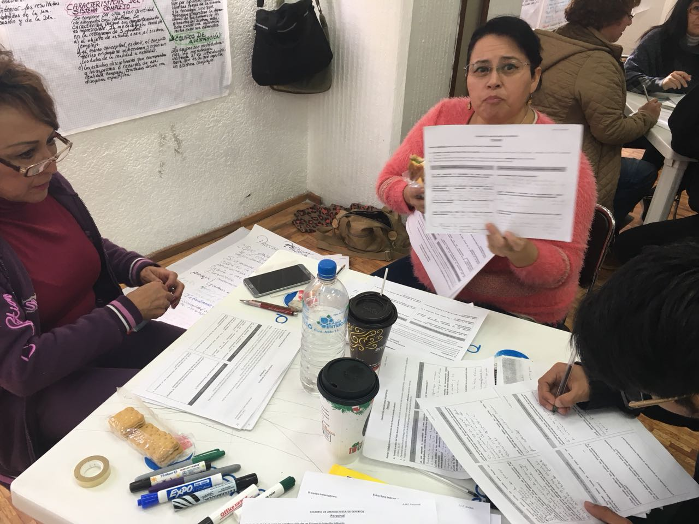
Producto 9

Slide 46
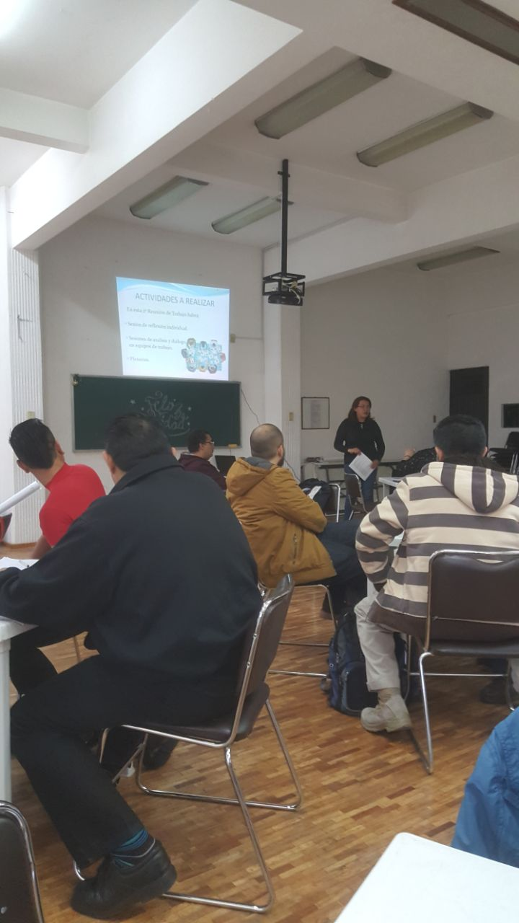

Slide 47
Producto 10

Slide 48
Producto 11

Slide 49
Producto 12

Slide 50
Producto 13. Punto 5.i
Lista de pasos requeridos para la creación de la infografía.
1.- Buscar ejemplos de infografías en la página web que se nos sugirió y en otros sitios web.
2.- Elegir un tema para captar la atención del receptor.
3- Investigar toda la información (estadísticas, imágenes y artículos)
4.- Sintetizar información útil del tema.
5.- Jerarquizar la información de acuerdo a la importancia.
6.- Establecer conexiones para conceptualizar los elementos que tengan relación.
7.- Elegir un diseño para la infografía.
8.- Seleccionar un color que esté relacionado con el proceso de la infografía.
9.- Elegir tipo de letra.
10.- Elegir un programa para desarrollar la infografía (Piktochart)
11.- Ver un tutorial para saber cómo utilizar el programa.
12.- Mencionar todas las fuentes de las que se extrajo la información para crear la infografía.

Slide 51
Producto 14. Punto 5.i
Infografía

Slide 52
Producto 15. Punto 5.i
Reflexiones personales.
Profesora: Rosa Corona Salguero Asignatura: Biología
Este proyecto es muy interesante, visto desde un escritorio, pero en la realidad la planeación y desarrollo del mismo no ha sido para nada sencillo. Se requiere mucho tiempo en común y esto no siempre es posible. Sin embargo nos ayudo a conocer de que forma otras materias que parecerían independientes de mi asignatura, pueden llegar a tener algo en común.
El otro punto importante es que se debe manejar material propio para los grados en los que trabajamos y no con información para escuelas primaria.
Profesor: Roberto Martínez Hernández Asignatura: Historia
Es interesante realizar un proyecto multidisciplinario, reflexionas constantemente y recibes retroalimentación. La problemática viene cuando el tiempo asignado para colaborar en equipo no coincide.
Profesora Araceli Cuevas: Asignatura: Inglés
Conexiones es un curso en donde se involucran varias materias y el reto es saber el como. Difícil es encontrar el enlace entre las materias y mas difícil participar conjuntamente y colaborativamente con los docentes involucrados. El tiempo, disponibilidad de horario y espacio son importantes para lograr el objetivo deseado.

